Slide 1
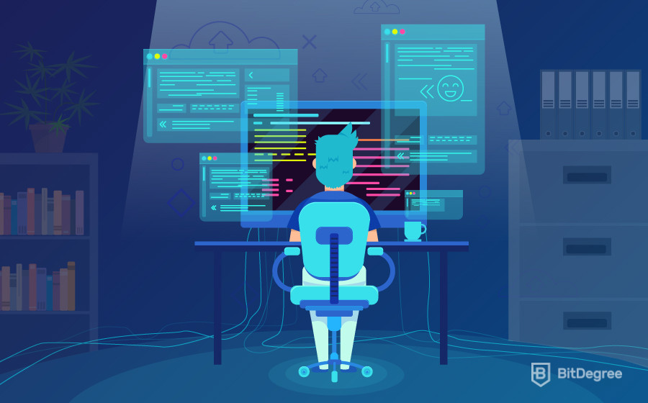
Аннотация программы №1
4
Программа дополнительного профессионального образования Московского Политеха | Разработка веб-приложений Квалификация: Веб-разработчик
 | Деятельность абсолютного большинства предприятий и компаний связана с представлением информации об услугах и деятельности в Интернете. Поэтому особенно важно понимать, как работает процесс создания веб-ресурсов, какие знания нужны, чтобы написать хорошее техническое задание для команды разработчиков. А может быть и так, что вам самим понравится писать программный код и вы заходите продолжить более углубленное изучение технологий в области веб-разработки. А преподаватели данной программы дополнительного профессионального образования помогут вам сделать первый шаг в этом направлении! Вопросы можно задать по ссылке https://t.me/joinchat/leMU2z356JI2ZGYy
Ссылка для записи на программу: https://docs.google.com/forms/d/
13moboa5YbrqJotv1VNKziXxNCSP6sWYWjmNfFubk0lw/edit?usp=sharing

Slide 2
Аннотация программы №2
5
Программа дополнительного профессионального образования Московского Политеха | Информационные системы и технологии Квалификация: Специалист по информационным системам и технологиям
 | По какой-бы специальности вы сейчас ни обучались, вы наверняка сталкиваетесь с различными программными средствами, которые автоматизируют тот или иной процесс вашей деятельности. А может быть и так, что вы точно знаете, что часть рутинной работы можно автоматизировать, но вы пока что не знаете, как. Приходите на программу, и вы узнаете из каких частей состоит программное обеспечение, какие именно архитектурные аспекты необходимо учесть при проектировании, а также получите знания для того, чтобы разобраться как работают те программы, с которыми вы сталкиваетесь в обычной жизни. Программа даст вам знания в области проектирования информационных систем, программирования и упра вления программными продуктами. Вопросы можно задать по ссылке https://t.me/joinchat/leMU2z356JI2ZGYy
Ссылка для записи на программу: https://docs.google.com/forms/d/
13moboa5YbrqJotv1VNKziXxNCSP6sWYWjmNfFubk0lw/edit?usp=sharing

Slide 3
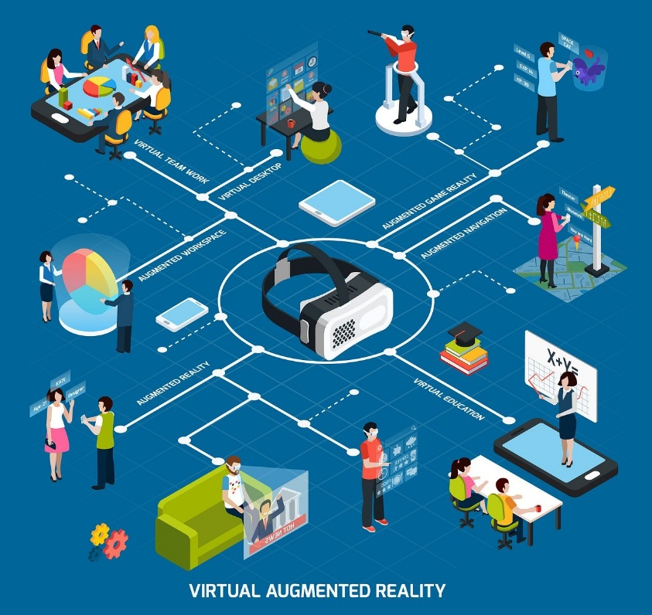
Аннотация программы №3
6
Программа дополнительного профессионального образования Московского Политеха | Технологии дополненной реальности Квалификация: Специалист по дополненной реальности
 | Дополненная реальность (AR) — технология, добавляющая в реальный, физический мир цифровые объекты, например, изображение покемона накладывается на экран телефона, упаковка товара, превращающаяся в захваты-вающую анимацию при наведении на неё камеры. Приходите на нашу программу, и вы узнаете все о возможностях устройств, поддерживающих технологии дополненной реальности (телефоны, планшеты, очки и шлемы), сможете грамотно предложить внедрение и использование этих технологий на предприятии по своей специальности. В рамках данной программы слушатели познакомятся с различными аспектами подготовки приложений дополненной реальности. Вы научитесь создавать не только приложения дополненной и виртуальной реальности, но и игры, мобильные приложения и многое другое. Вопросы можно задать по ссылке https://t.me/joinchat/leMU2z356JI2ZGYy
Ссылка для записи на программу: https://docs.google.com/forms/d/
13moboa5YbrqJotv1VNKziXxNCSP6sWYWjmNfFubk0lw/edit?usp=sharing

Slide 4
Аннотация программы №4
7
Программа дополнительного профессионального образования Московского Политеха | Управление цифровыми проектами Квалификация: Менеджер по управлению проектами
 | В современном мире каждый день мы сталкиваемся с цифровыми решениями — это различные веб-сервисы в интернете, программы, которые мы скачиваем на компьютер или телефон, а также это специализированные программы, которые предназначены автоматизировать деятельность компании или предприятия. Как создаются эти программные продукты? Что необходимо предусмотреть, чтобы программный продукт был успешным? Ответы на эти вопросы вы найдете на программе дополнительного профессионального образования «Управление цифровыми проектами». Обратите внимание, что на этой программе не будет программирования, так как менеджер по продукту и руководитель проекта не пишет программный код сам, а д елегирует эту работу команде разработки. Вопросы можно задать по ссылке https://t.me/joinchat/leMU2z356JI2ZGYy
Ссылка для записи на программу: https://docs.google.com/forms/d/
13moboa5YbrqJotv1VNKziXxNCSP6sWYWjmNfFubk0lw/edit?usp=sharing

